Slide 1
F.A.Q.
Основные факты о лингвистике

Slide 2
Сколько в мире языков?
Около 7000

Slide 3
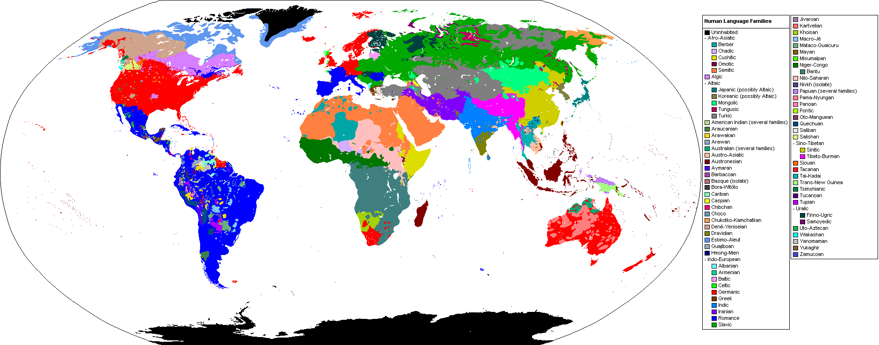

Slide 4
Что такое «вымирающий язык»?
Язык, число носителей (то есть людей, говорящих на нём с рождения) которого постоянно уменьшается.

Slide 5
Что такое языковая семья?
Группа языков, связанных между собой родственными связями, то есть происходящих от одного общего языка-предка.

Slide 6
Какие из языковых семей самые известные?
Русский язык относится к индоевропейской языковой семье
Другие известные семьи:
Афроазиатская (к ней относятся семитские языки: арабский, иврит)
Сино-тибетская (к ней относится китайский)
Уральская (здесь – финно-угорские языки и компания)
Алтайская (тюркские)
Австронезийские
…и другие

Slide 7
Сколько в мире языковых семей?
141 (ethnologue.com)

Slide 8
У какого языка больше всего носителей?
У китайского
… но есть один нюанс

Slide 9
На каком языке говорит больше всего людей?
На английском!
И количество этих людей растёт

Slide 10
Можно ли выучить все языки мира?
Люди в Гинухе – 5 родных языков
А. А. Зализняк – «У нас на филфаке ходили легенды, что Зализняк знает сорок языков. Когда мы спросили его — правда ли? — он, смутившись, сказал, что на самом деле ХОРОШО знает языков восемь (ну, в совершенстве то есть). Остальные — так себе.
— Андрей Анатольич, а не могли бы Вы прочитать спецкурс арамейского языка?
Он отвечал, что вот прямо завтра — нет, но если подготовиться, то сможет. Например, через неделю.»

Slide 11
Можно ли выучить все языки мира?
С. Старостин:
- Самый трудный вопрос для меня: "Сколько вы знаете языков?". Потому что точно на него ответить невозможно. Даже 10 языков нельзя знать в одинаковой степени. Вы можете знать 500 - 600 слов и прекрасно уметь объясниться в стране. Например, английский я знаю прекрасно, потому что все время приходится ездить и разговаривать. Но считаю, что в пассиве у меня немецкий лучше. А можно плохо говорить, но прекрасно читать. Например, древнекитайскую классику я читаю лучше большинства китайцев. Или можно не читать и не говорить, но знать структуру, грамматику. Я не могу говорить по-негидальски или по-нанайски, но лексику их я хорошо помню. Многие языки уходят в пассив, но потом, если нужно, они возвращаются: в Голландию поехал и быстро восстановил голландский язык. Поэтому, если считать все языки, с которыми я знаком на разных уровнях знания, то их наберется не меньше 400. Но активно разговариваю только на 20.

Slide 12
На каком языке мы думаем?
На родном (или родных)
При «активации» неродного языка (например, если человек уезжает учиться в другую страну и всё время говорит там, скажем, на английском) – и на этом языке тоже.

Slide 13
Почему люди до сих пор не перешли на общий язык?
Проблема доступа к образованию
Проблема диалектов (с развитием интернета становится менее критичной)

Slide 14
В каких сферах деятельности лингвистика сейчас больше всего востребована?
Поисковики, машинный перевод etc.
Нейролингвистика (при проведении операций на мозг)

Slide 15
Как появляются языки?
Сейчас:
Из уже существующих языков (устные)
Иногда – с нуля (жестовые)
Первый язык: неизвестно

Slide 16
Как появилась лингвистика?
Об этом – в следующей серии

